Slide 1
上市股票代碼
Web Clawer - Stock Symbol
/網路爬蟲/資料處理/

Slide 2
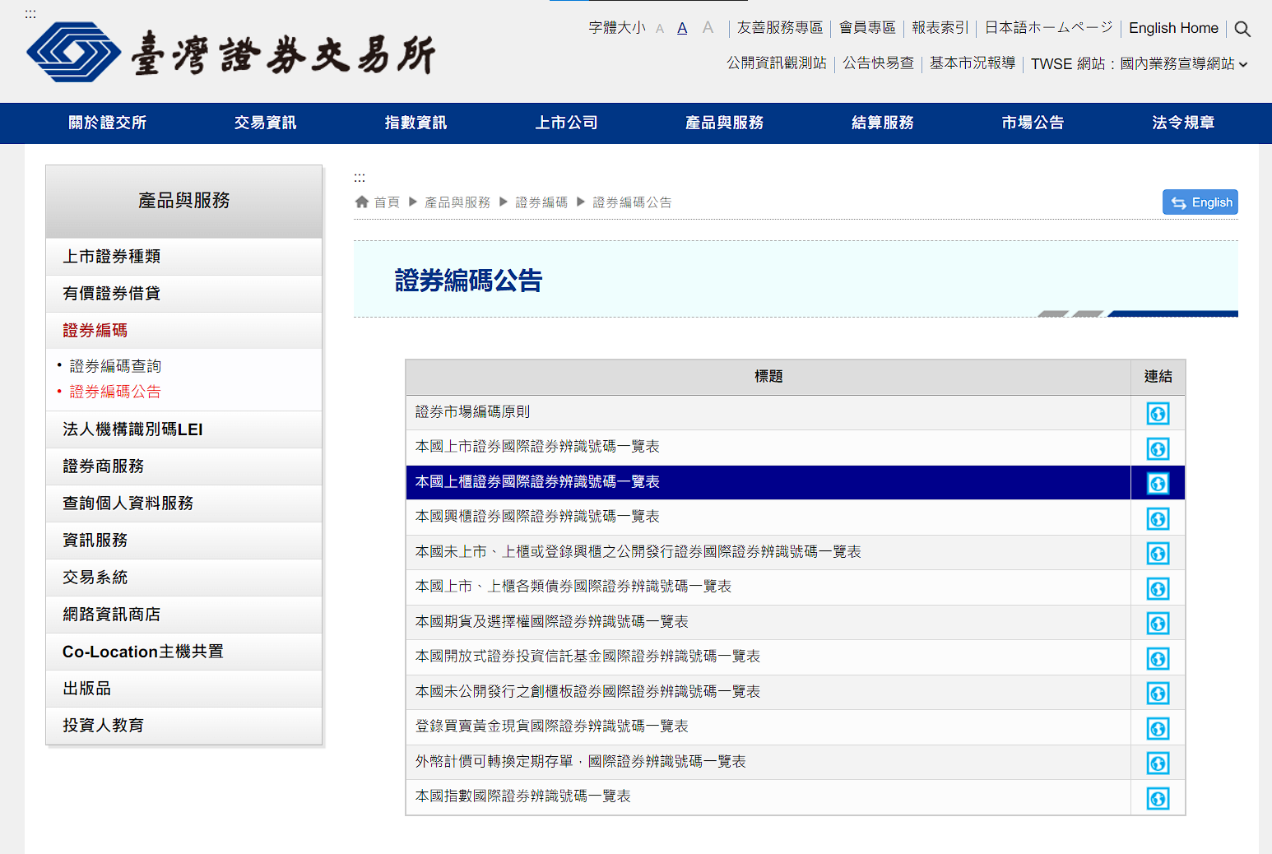
https://www.ypppt.com/
資料來源：
https://www.twse.com.tw/zh/page/products/stock-code2.html

Slide 3
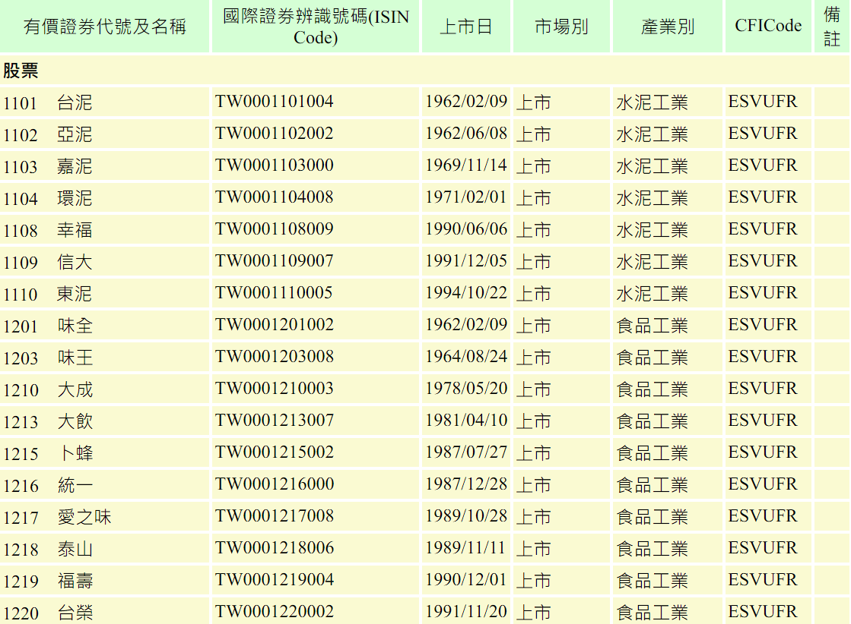
資料來源：
https://isin.twse.com.tw/isin/C_public.jsp?strMode=2

Slide 4
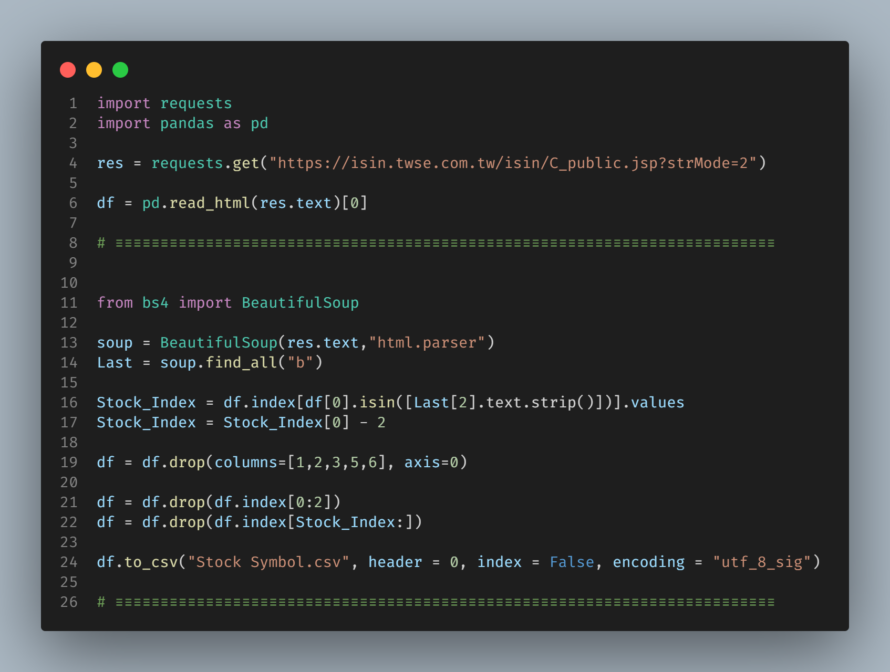
抓取網頁畫面
資料處理
完整程式碼

Slide 5
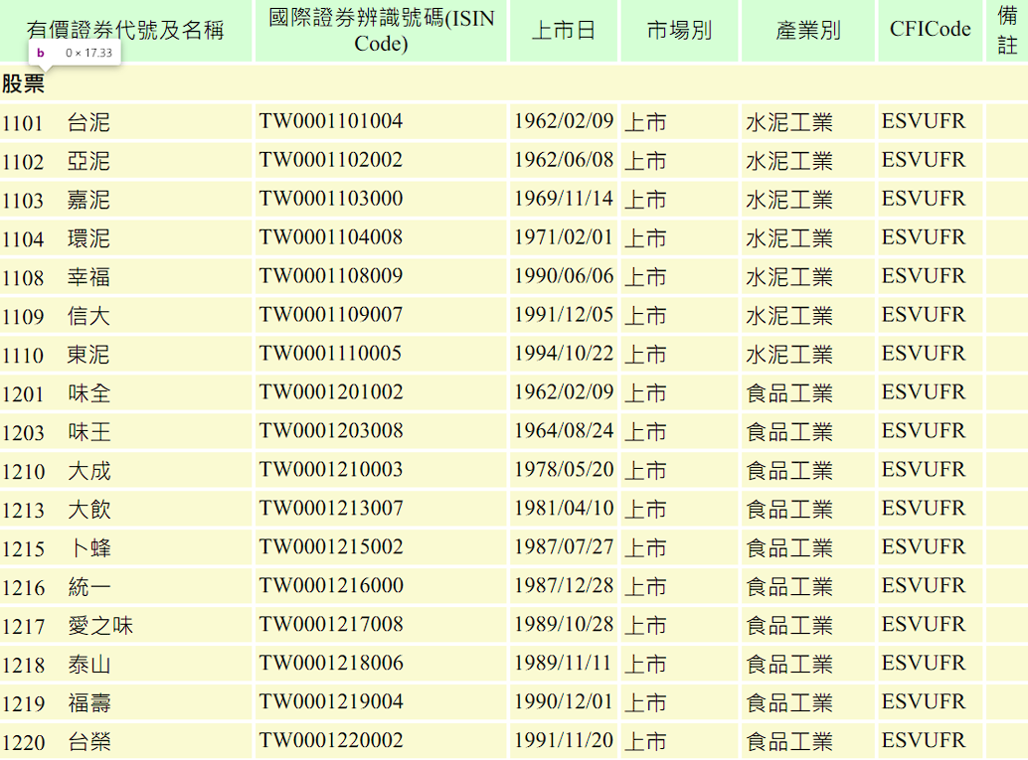
<b>

Slide 6
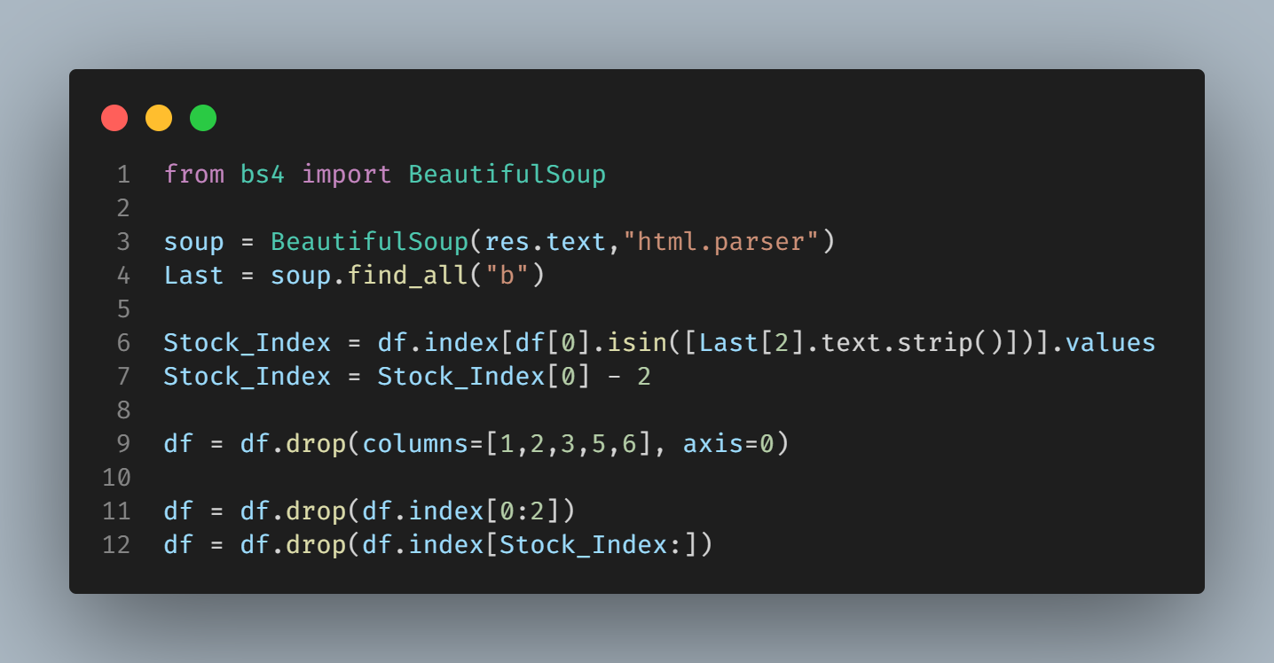
抓取標頭位置
抓取上市股票Index 位置
重點程式碼解說

